Slide 1
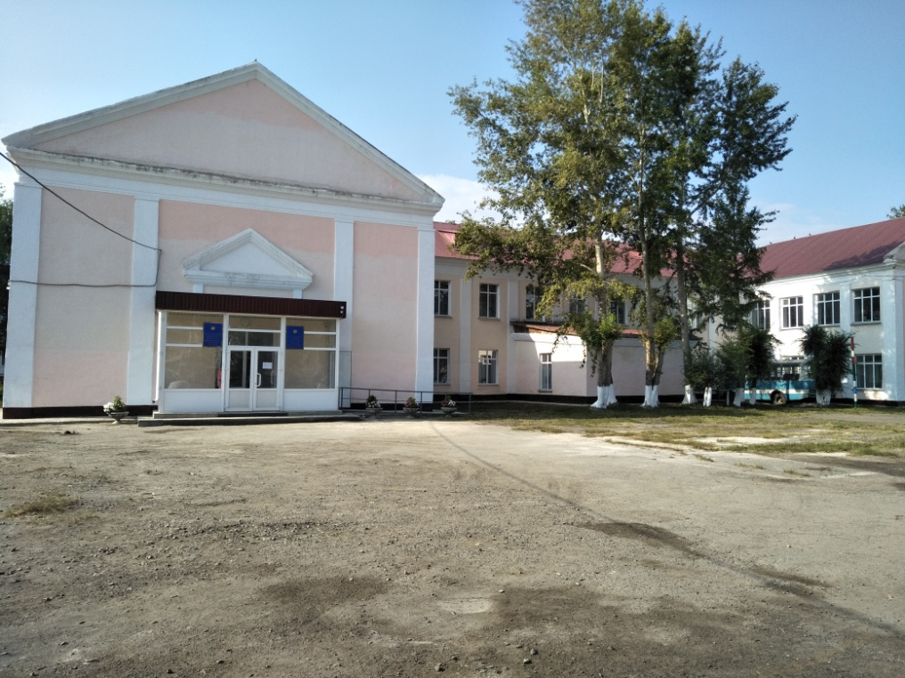
“Бурабай ауданы білім бөлімнің Щучинск қаласының №10 жалпы түрдегі мектеп-интернаты КММ”
КГУ «Школа-интернат общего типа №10 города Щучинска отдела образования Бурабайского района»
State Establishment “Boarding-school of a common type №10” Burabaiski region
Мектеп тарихы
История школы
The history of the school

Slide 2
Из истории…
История школы-интерната тесно связана с историей Целинной железной дороги. За период своего существования школа меняла несколько раз свой статус.
Далекий 1956 год ознаменован основанием средней школы-интерната № 3 ст.
Курорт-Боровое Карагандинской железной дороги на базе ранее существовавшего здесь ФЗУ,
который располагался в учебном корпусе, введённом в эксплуатацию в 1949 году.
В 1958 году школа стала называться средней школой-интернатом №3 ст. Курорт – Боровое Казахской железной дороги.
21.09.1977 год – восьмилетняя школа-интернат №1 ст. Курорт-Боровое Целинной железной дороги.
15.10.1998 год – средняя общеобразовательная школа-интернат №30 станции Курорт - Боровое.
18.02.2004 год – Акмолинская областная общеобразовательная школа-интернат.
31.12.2004 год – Акмолинская областная специализированная школа-интернат для одарённых детей
Январь 2006 года – школа-интернат общего типа отдела образования Щучинского района.
2017 год – Школа-интернат общего типа №10 г. Щучинск, отдела образования Бурабайского района

Slide 3
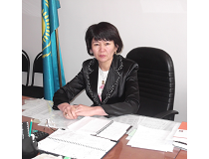
Директора школы
1956-1959,
Косагоров Леонид Андреевич
1959-1962,
Деднева Анна Алексеевна
1962-1969,
Батрак Иван Васильевич
1977-1989,
Постникова Ирина Ивановна
1969-1977,
Тыщенко Павел Лукич
1989-1994,
Зубковский Владимир Алексеевич
1994-2006,
Какимжанов Ануарбек Кабирович
2006 – по настоящее время,
Исмагулова Алтыншаш Алихановна

Slide 4
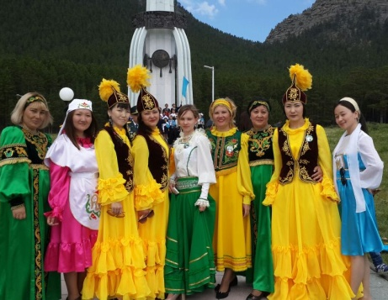
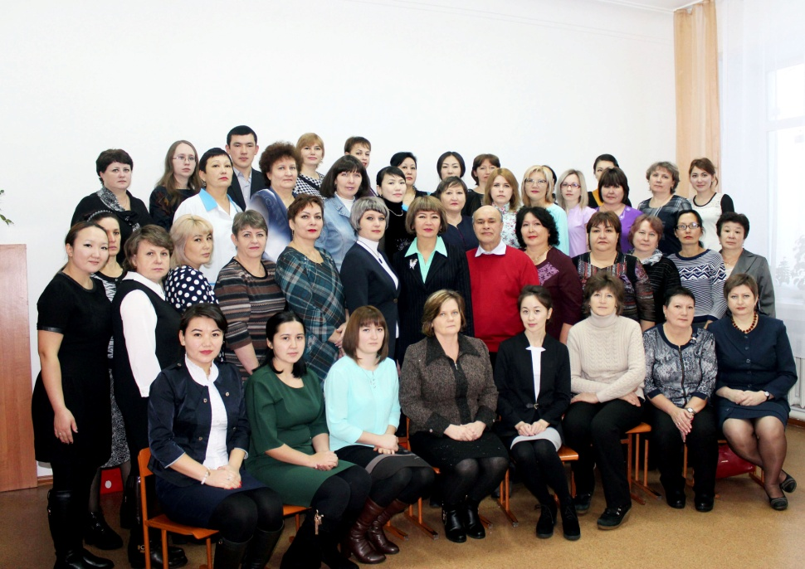
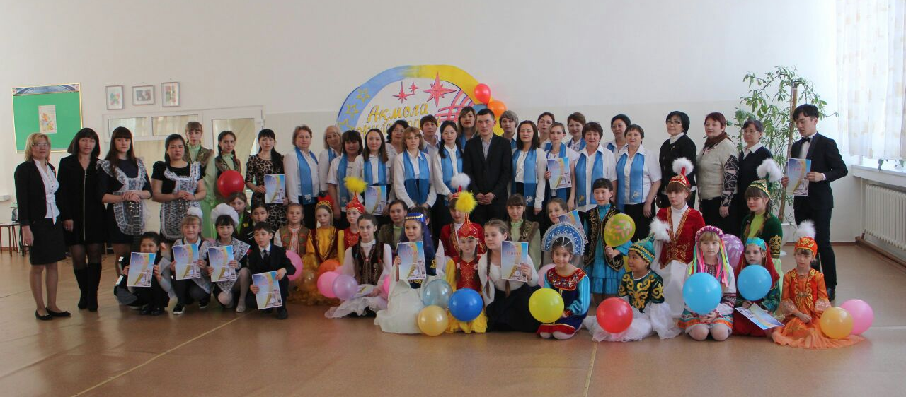
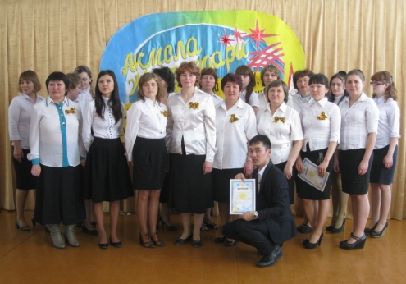
Педагогический коллектив школы

Slide 5
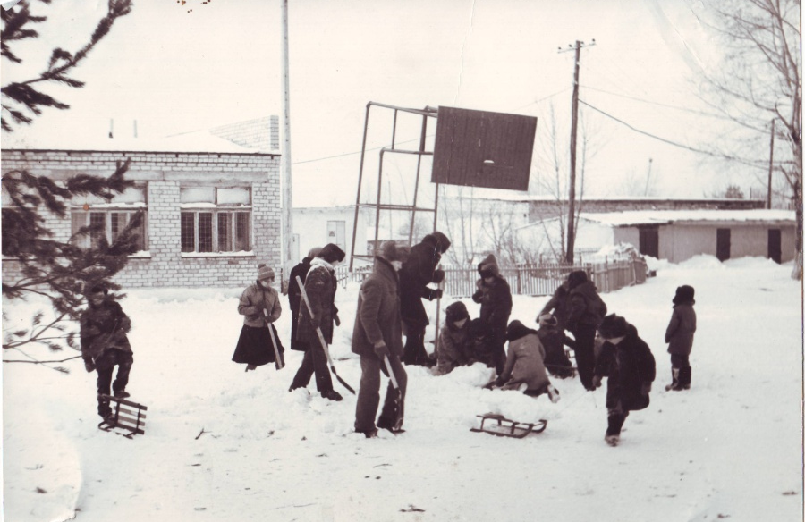
Школьные будни

Slide 6
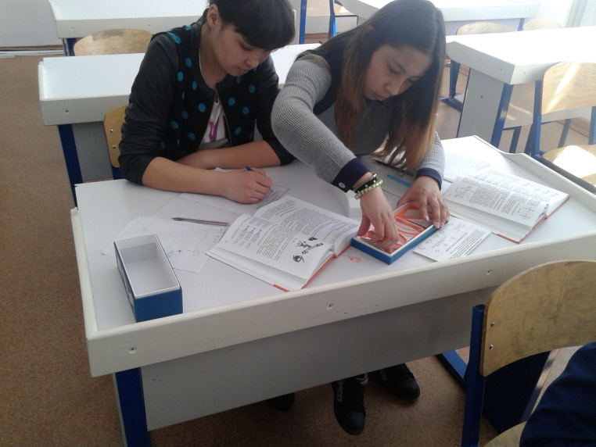
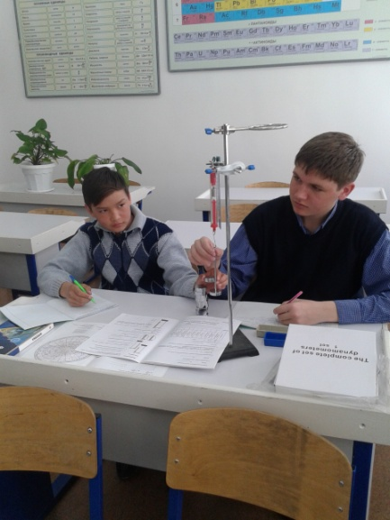
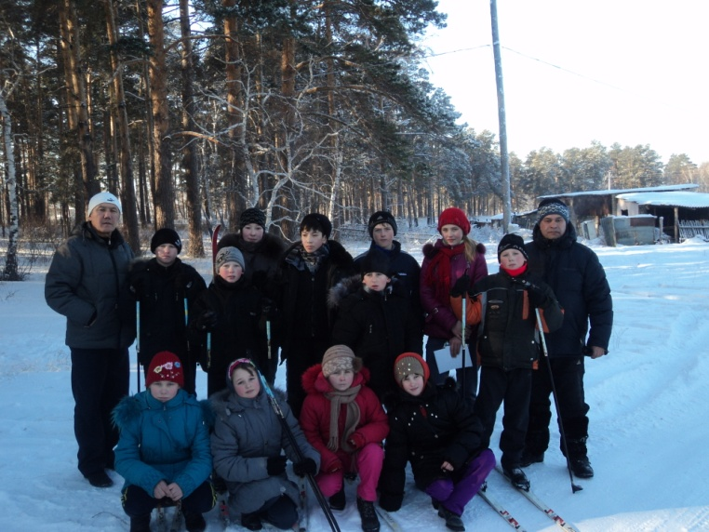
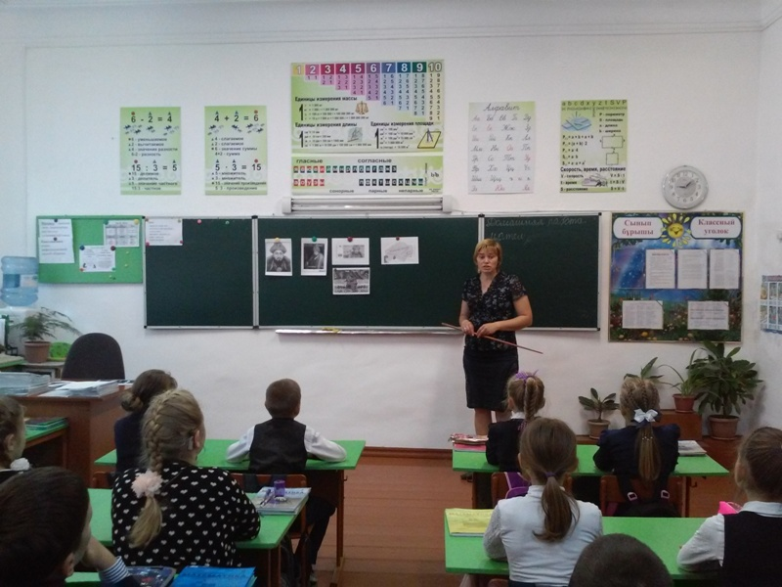
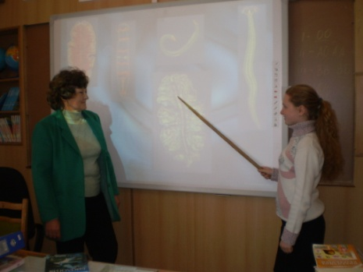
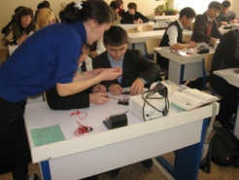
Школьные будни

Slide 7
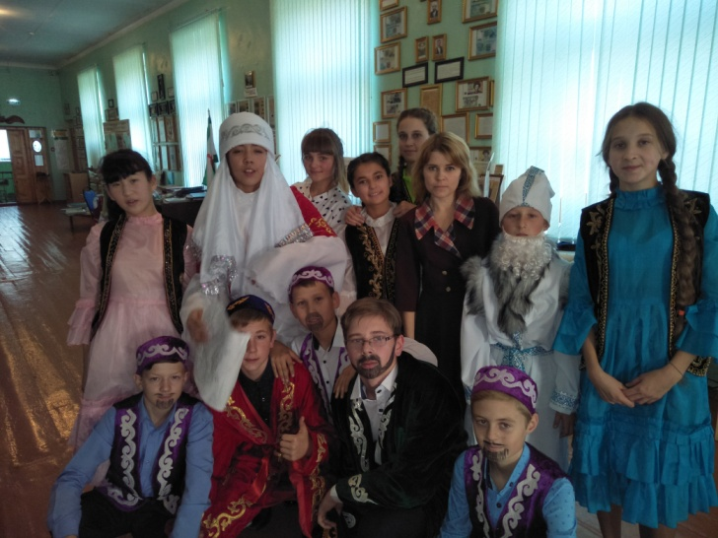
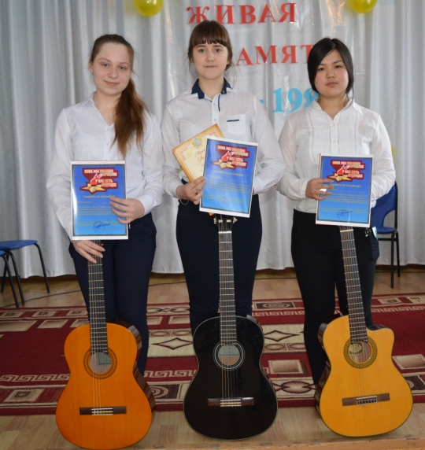
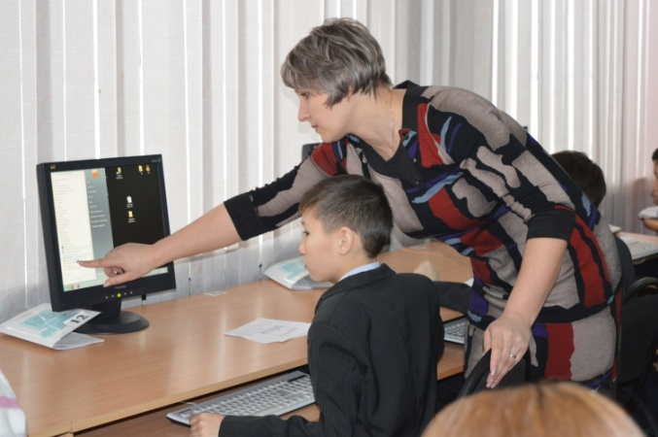
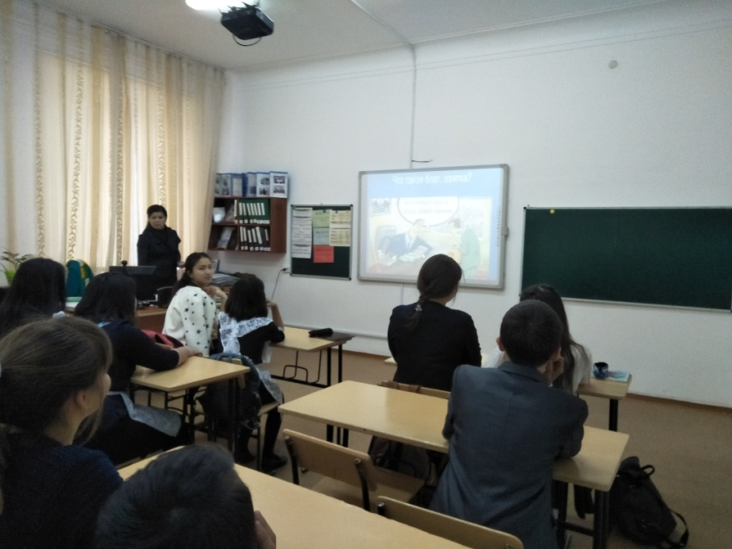
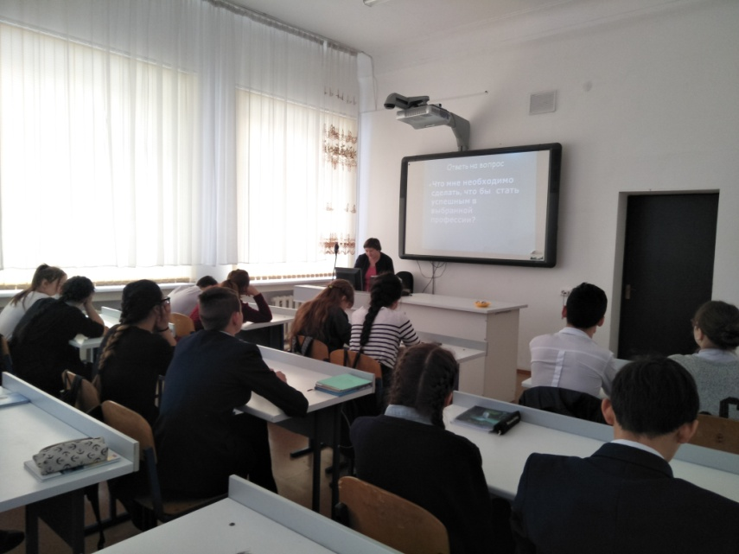
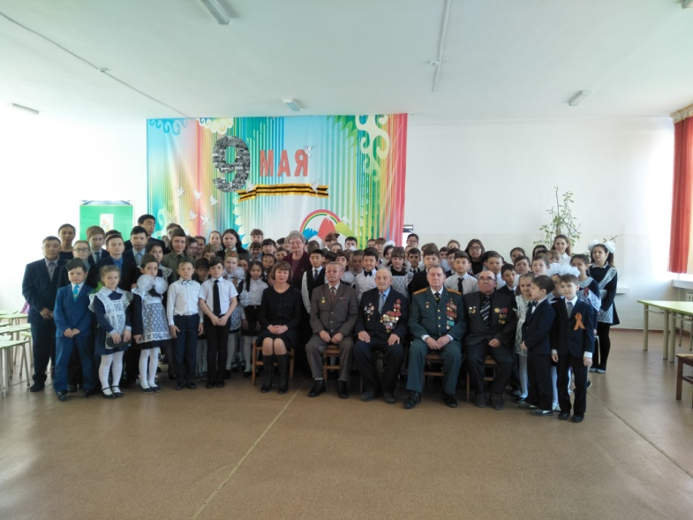
Наша школа сегодня

